Slide 1
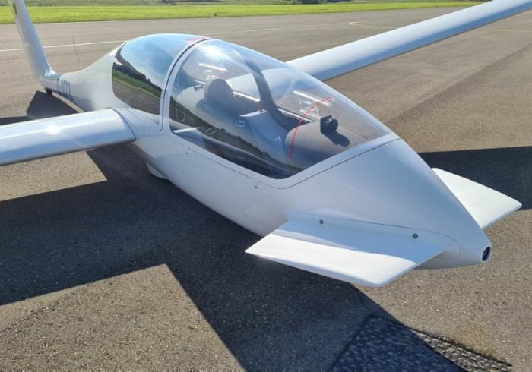
Trudeln mit dem TWIN Astir
unter Verwendung von
Trudelfinnen (Entenflügel)

Slide 2
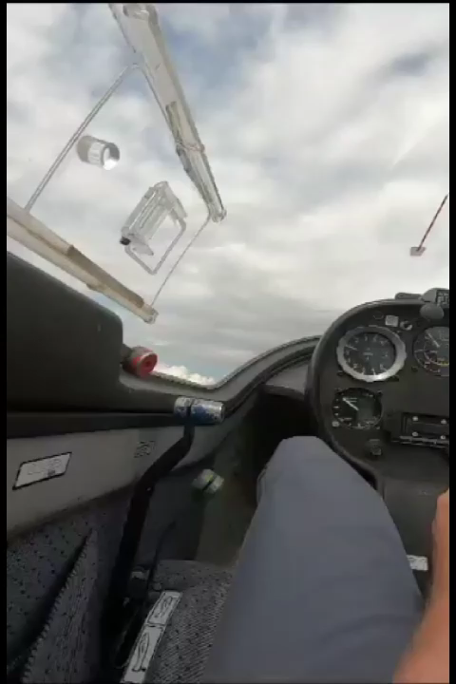
... eine
Umdrehung
dauert
3,5 bis
4 Sekunden
und der
Höhen-
Verbrauch
beträgt
80 - 100 m

Slide 3
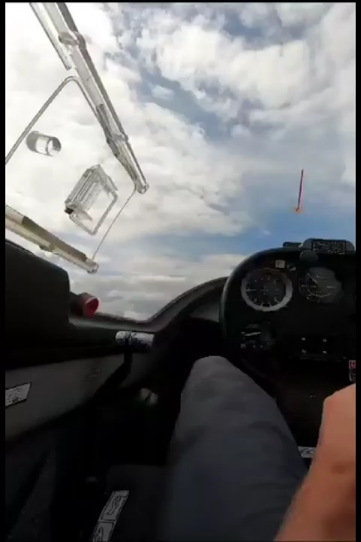
das kommt
von den
„Finnen“
die das
Trudeln
zwangs-
stabilisieren
Es tritt
leichtes
Pendeln
in der
Rotation
auf

Slide 4
Achtung: ... wie bei allen schweren
Kunststoffdoppelsitzern liegen zwischen dem Ausleitpunkt
bis zum Durchgang des unteren Abfangbogens locker
250 m.

Slide 5
Das Ausleiten des Trudelns
erfolgt nach der
Standardmethode
und ist somit schulmäßig und vergleichbar mit einsitzigen Segelflugzeugen.

Slide 6
Der TWIN dreht etwa eine
viertel Umdrehung nach.
Querruder gegen die Trudelrichtung ist unschädlich,
je nach Schwerpunktlage
sogar nützlich.

Slide 7
Einleiten, trudeln, ausleiten
und abfangen ist problemlos im grünen Fahrtmesserbereich,
also bis zur V_{A} möglich.

Slide 8


